Slide 1
Ứng dụng Typescript với NodeJS
Session 12:
Module: Training Program Preparation
Phiên bản: 1.0

Slide 2

NỘI DUNG
Cài đặt môi trường phát triển NodeJS với Typescript
Khởi tạo server với NodeJS và Typescript
Xây dựng API với NodeJS và Typescript

Slide 3
1. Cài đặt môi trường
Cài đặt các package cần thiết:
npm install express nodemon typescript @types/node ts-lib ts-node @types/express -D
Lưu ý: Đây chỉ là những package cơ bản để chúng ta có thể tạo ra một ứng dụng Nodejs trên nền tảng Typescript. Sau này khi phát triển các tính năng như viết API thì đòi hỏi chúng ta phải cài thêm một số package để hỗ trợ cho chúng ta có thể viết code Typescript. Tuy nhiên chúng ta cũng không cần lo lắng vì công cụ hiện nay (visual studio code) có thể giúp cho chúng ta có thể phát hiện và gợi ý package cần thiết mà dự án của chúng ta đang thiếu.

Slide 4
Cài đặt môi trường
Các bước thực hiện:
Bước 1: Khởi tạo một folder đặt tên là: nodejs_typescript_demo
Bước 2: Mở terminal của thư mục nodejs_typescript_demo và gõ câu lệnh npm init –y để tạo file package.json
Bước 3: Cài đặt các package trên trong terminal
Bước 4: Trong terminal gõ câu lệnh: tsc –init để tạo file tsconfig.json (Nơi chứa các thành phần cấu hình quan trọng của dự án với Typescript)
Bước 5: Trong thư mục nodejs_typescript_demo, tạo một folder đặt tên src (nơi chứa tất cả source code của toàn bộ dự án)
Bước 6: Trong thư mục src, tạo một file đặt tên là server.ts (Lưu ý là tất cả các file sau này phải đuôi là .ts chứ không phải là .js)

Slide 5
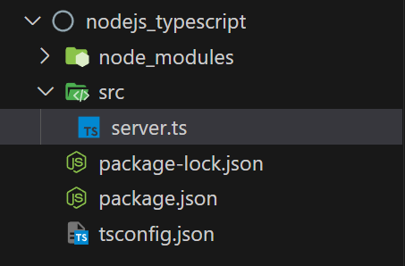
Cài đặt môi trường
Sau các bước trên thì cấu trúc thư mục của chúng ta như sau:

Slide 6
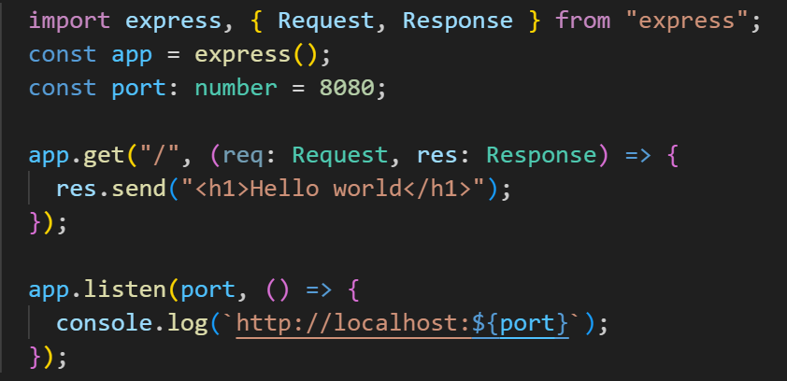
2. Khởi tạo server với NodeJS và Typescript
Trong file server.ts, chúng ta khởi tạo một server với cú pháp như sau:

Slide 7
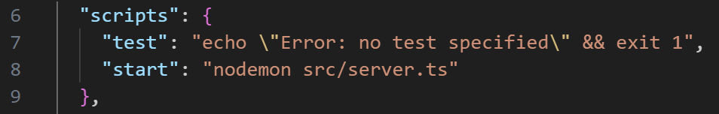
2. Khởi tạo server với NodeJS và Typescript
Để chạy được server, chúng ta cần phải config bên trong file package.json với câu lệnh:
Cuối cùng, ta chạy câu lệnh npm start ở dưới terminal và ra ngoài trình duyệt truy cập đường dẫn : http://localhost:8080/

Slide 8
3. Xây dựng API với NodeJS và Typescript
Lý thuyết tổng quan về API tại đường dẫn: https://docs.google.com/presentation/d/1YFAZV90rXZGgDEvDU6KduhctKp35gmBv/edit#slide=id.g15c79584e42_0_1
Trong quá trình phát triển phần mềm, chúng ta sẽ hay gặp gặp các API liên quan đến thao tác dữ liệu như: GET(Lấy dữ liệu), POST(Thêm mới dữ liệu), PUT(Cập nhật tất cả các trường), PATCH(Cập nhật một hoặc nhiều trường), DELETE(Xóa dữ liệu) . Tất cả các HTTP request trên đều theo quy chuẩn của RESTful API (Tìm hiểu hiểu thêm tại: https://topdev.vn/blog/restful-api-la-gi/ ), thực tế chúng ta có thể dùng bất cứ HTTP request để thực hiện nhiều tính năng. Ví dụ: Phương thức GET không chỉ dùng để “Lấy dữ liệu” mà còn có thể dùng để “Thêm mới, Sửa, Xóa,...” dữ liệu.

Slide 9
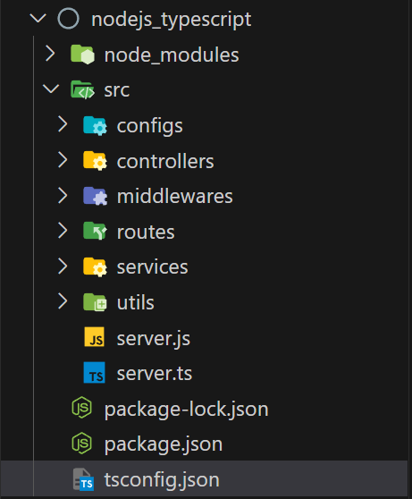
3. Xây dựng API với NodeJS và Typescript
Cấu trúc thư mục sử dụng để xây dựng API bằng NodeJS và Typescript kết nối với MySQL
Trong đó:
configs: Nơi chứa file kết nối đến cơ sở dữ liệu
controllers: Nơi tiếp nhận tất cả request gửi lên từ client và trả về những response cho client
middlewares: Chứa các middlewares của ứng dụng
routes: Chứa các đường dẫn định tuyến cho các request
services: Nơi chứa dữ liệu được lấy ra từ database
utils: Nơi chứa các file dùng để định nghĩa các hàm dùng chung cho toàn bộ ứng dụng
server.js: Là file được trình biên dịch ra từ file server.ts
server.ts: Là file được thực thi đầu tiên khi ứng dụng được khởi chạy.

Slide 10
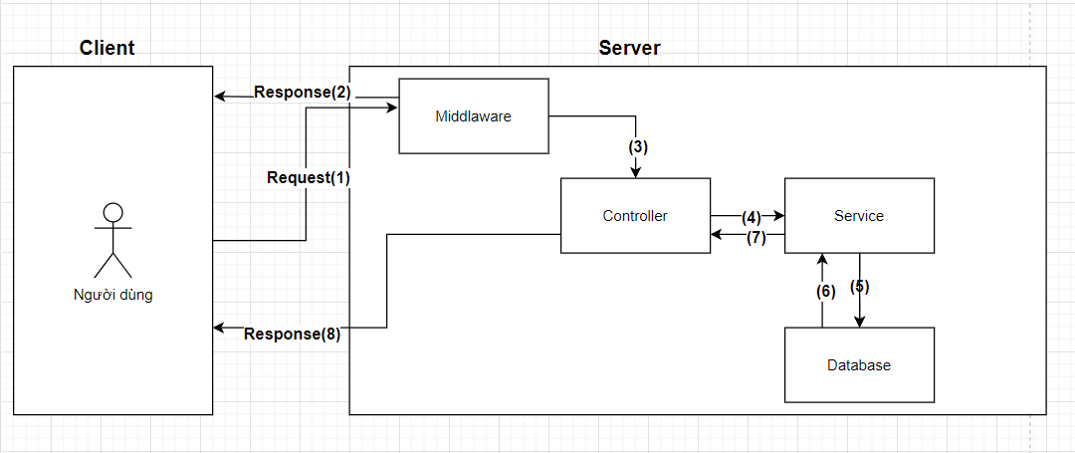
3. Xây dựng API với NodeJS và Typescript
Cấu trúc trên dựa vào mô hình hoạt động sau:

Slide 11
3. Xây dựng API với NodeJS và Typescript
3.1. Kết nối với MySQL
Cài đặt thư viện mysql2 bằng câu lệnh:
npm install mysql2
Tại thư mục config, tạo một file đặt tên là database.ts. Sau đó import đoạn mã sau để thực hiện kết nối đến Mysql

Slide 12
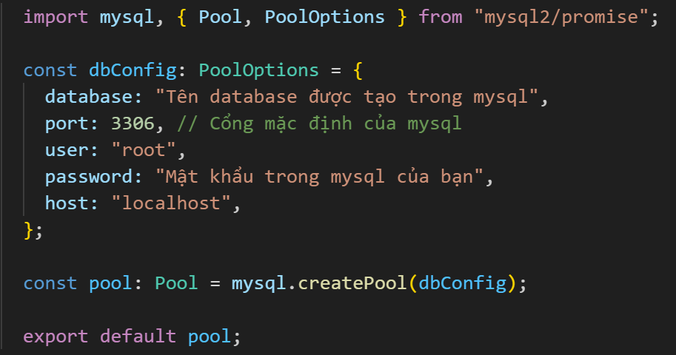
3. Xây dựng API với NodeJS và Typescript
3.1. Kết nối với MySQL

Slide 13
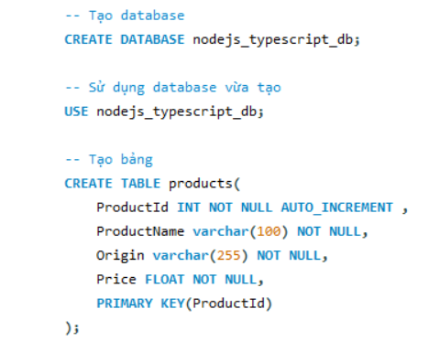
3. Xây dựng API với NodeJS và Typescript
3.2. Tạo cơ sở dữ liệu và tạo bảng

Slide 14
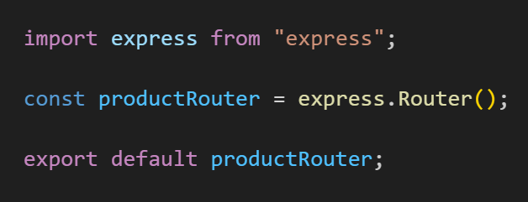
3. Xây dựng API với NodeJS và Typescript
3.3. Định tuyến các router
Trong thư mục routes, tạo một file đặt tên là: product.routes.ts
Trong file product.routes.ts, khởi tạo router cho product và export ra bên ngoài

Slide 15
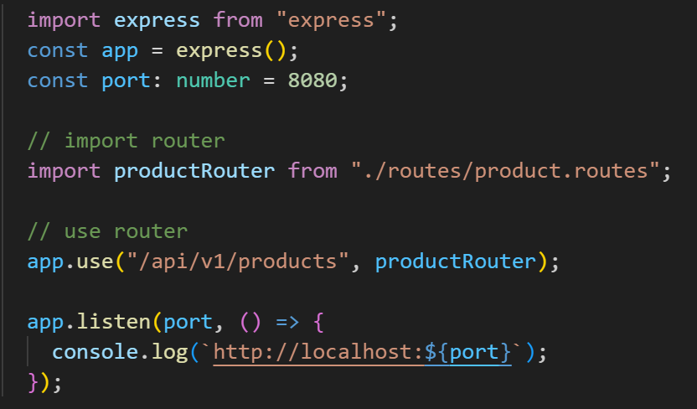
3. Xây dựng API với NodeJS và Typescript
Bên trong file server.ts, import router của product và sử dụng nó

Slide 16
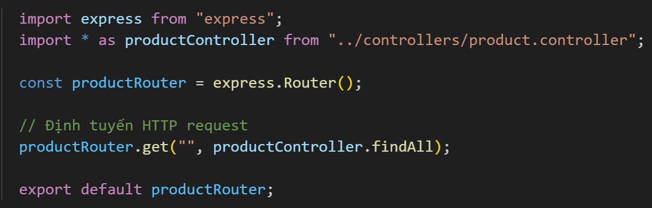
3. Xây dựng API với NodeJS và Typescript
Định tuyến các HTTP request cho product router. Khi ta truy cập vào đường dẫn API với phương thức GET thì sẽ chuyển vào Controller để xử lý (Dựa vào sơ đồ ở trên)

Slide 17


3. Xây dựng API với NodeJS và Typescript
Trong folder controllers, tạo một file đặt tên product.controller.ts
Controller là nơi đón nhận tất cả các request từ
phía client , nhận dữ liệu trả về từ service và trả về
dữ liệu cho phía client
Trong folder services, tạo file đặt tên là product.service.ts
Service là nơi lấy dữ liệu từ trong cơ sở dữ liệu và
trả về dữ liệu cho Controller

Slide 18
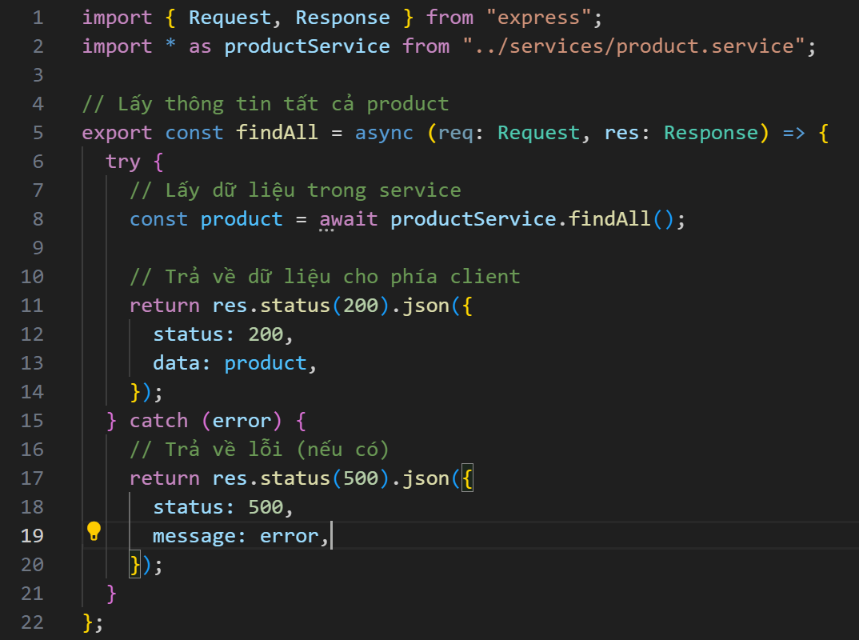
3. Xây dựng API với NodeJS và Typescript
product.controller.ts

Slide 19
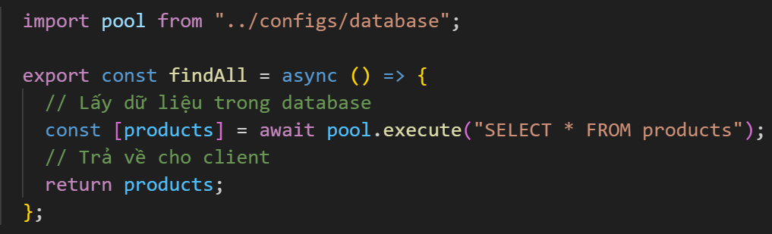
3. Xây dựng API với NodeJS và Typescript
product.service.ts

Slide 20

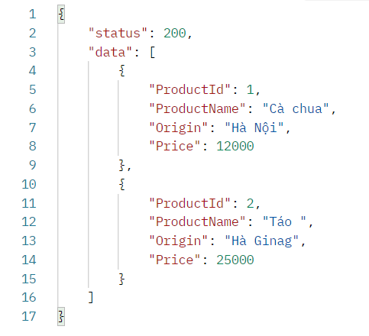
3. Xây dựng API với NodeJS và Typescript
Test API với postman
Kết quả

Slide 21
3. Xây dựng API với NodeJS và Typescript
Lưu ý:
Để có thể lấy dữ liệu từ trong database thì bạn cần phải thay đổi các thông tin trong file database.ts như: tên database, password, user, port, host cho phù hợp với máy của bạn
Thêm vào trong database dữ liệu cho bảng để có thể hiển thị được những thông tin

Slide 22
3. Xây dựng API với NodeJS và Typescript
Bên cạnh API lấy thông tin tất cả bản ghi, chúng ta có thể dựa vào mô hình hình ở trên để xây dựng các API còn lại như:
Lấy thông tin một bản ghi theo id,
Thêm mới bản ghi
Cập nhật thông tin một bản ghi theo id
Xóa thông tin một bản ghi theo id …

Slide 23
TỔNG KẾT
Biết cách cài đặt môi trường làm việc giữa NodeJS và Typescript
Biết cách kết nối giữa NodeJS, Typescript với MySQL
Biết cách cấu trúc trúc thư mục làm việc hiệu quả khi xây dựng các API

Slide 24
KẾT THÚC
HỌC VIỆN ĐÀO TẠO LẬP TRÌNH CHẤT LƯỢNG NHẬT BẢN

